Slide 1
动态规划常见优化 +数据结构+杂题

Slide 2
CF1205D
你会得到一个包含n节点的树。你需要给每条边赋值，使长度从1到(2*n^2)/9 的路径都至少出现一次
数据保证有解，边权要求非负
n<=1000
特殊性质1：给定的树是一条链
特殊性质2：给定的树是一个菊花图

Slide 3
解法
特殊性质部分解法较多
我们考虑进制的思想，即把树分为两半，其中一半的边权设为1,2,3,…,L-1，另一半的边权设为L,2L,3L,(n-L+1)*L
下面给出两种参考
特殊性质1：把链分成两半，一半的边权设为1，剩下的边权设为n/2
特殊性质2：等价于n-1个数两两之和包含[2,(2*n^2)/9]，因此考虑用进制的思想，一半的边设为1至(n/2-1)，另一半设为（n/2）的整数倍 （相当于n/2进制）

Slide 4
正解：
我们考虑类似特殊性质的做法，把树分成两半，用进制思想赋值。观察题目限制我们可以发现 （2*n^2/9）=（2n/3）*(n/3)。因此只要保证每一边的点数大于n/3就可以了。
我们可以找到树的重心，将其所有子树按结点数从小到大排序，可以发现一定能够找到一个分界点，使两堆子树点数均大于n/3
然后我们分两边构造边权。
设其中一边结点数为L。先把重心作为根，把边一条条加入树中，使新加到已在树上的点的边的边权为该点子树中以该点为起点的最长链长度加一(如果是构造大步的那一块，则为加 L+1)。

Slide 6
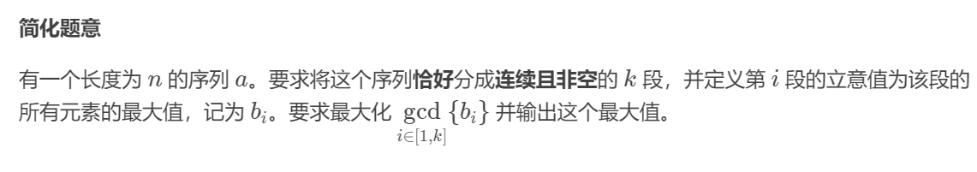
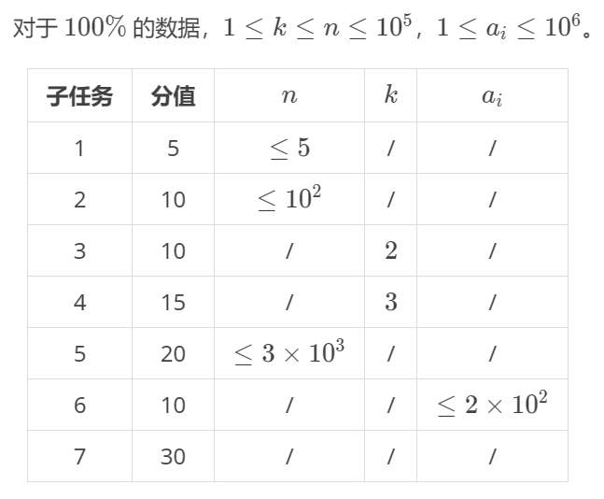
洛谷 P7244

Slide 7
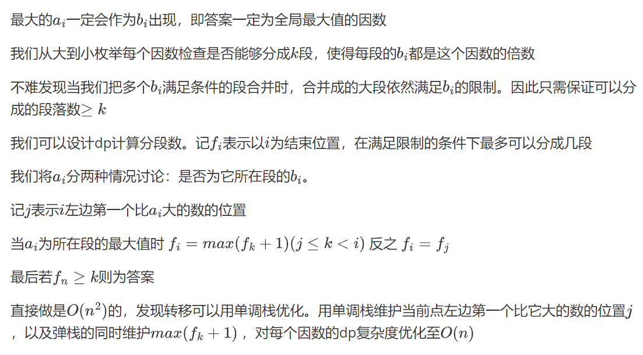

Slide 8
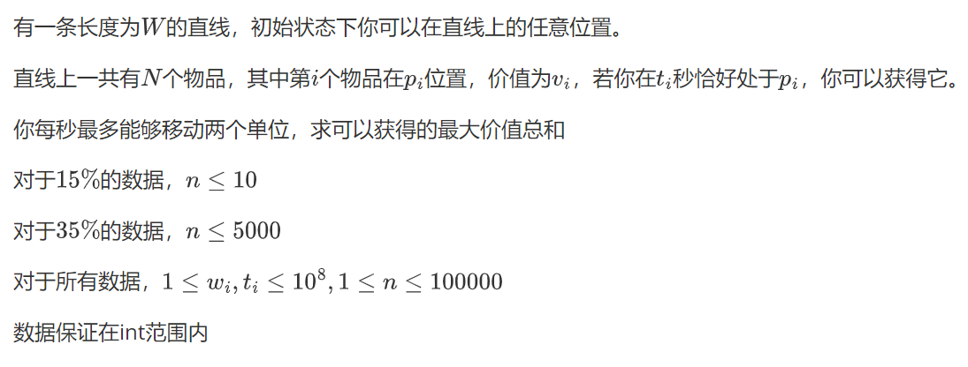

Slide 9
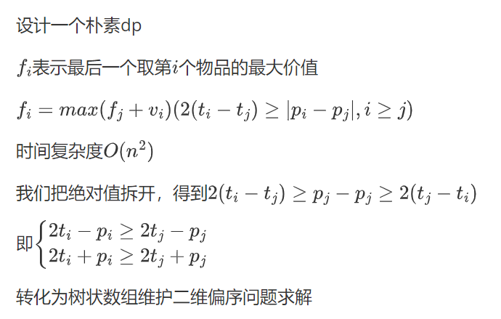

Slide 10
ARC037D
有N个格子排成一行。这些格子从左到右标号为1到N 。
你有两个棋子，开始分别放在A号格子和B号格子里。你将要按照接收的顺序执行Q个以下形式的请求：
给定一个正整数xi ，选择两个棋子中的一个，把它移动到xi 号格子里。
把一个棋子移动一格需要一秒钟的时间。也就是说，把一个棋子从X号格子移到Y号格子需要|X-Y|秒的时间。
你的目标是在尽量短的时间内执行完所有的请求。
你只能为了回应请求而移动棋子，并且你不能同时移动两个棋子，此外你不能更改接收请求的顺序。但是允许在某个时刻，两个棋子在同一个格子里。

Slide 11
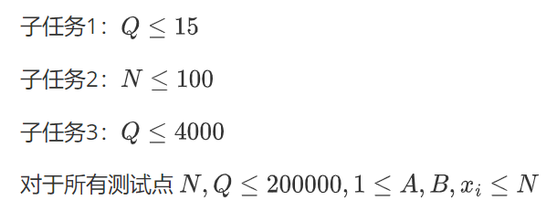

Slide 12
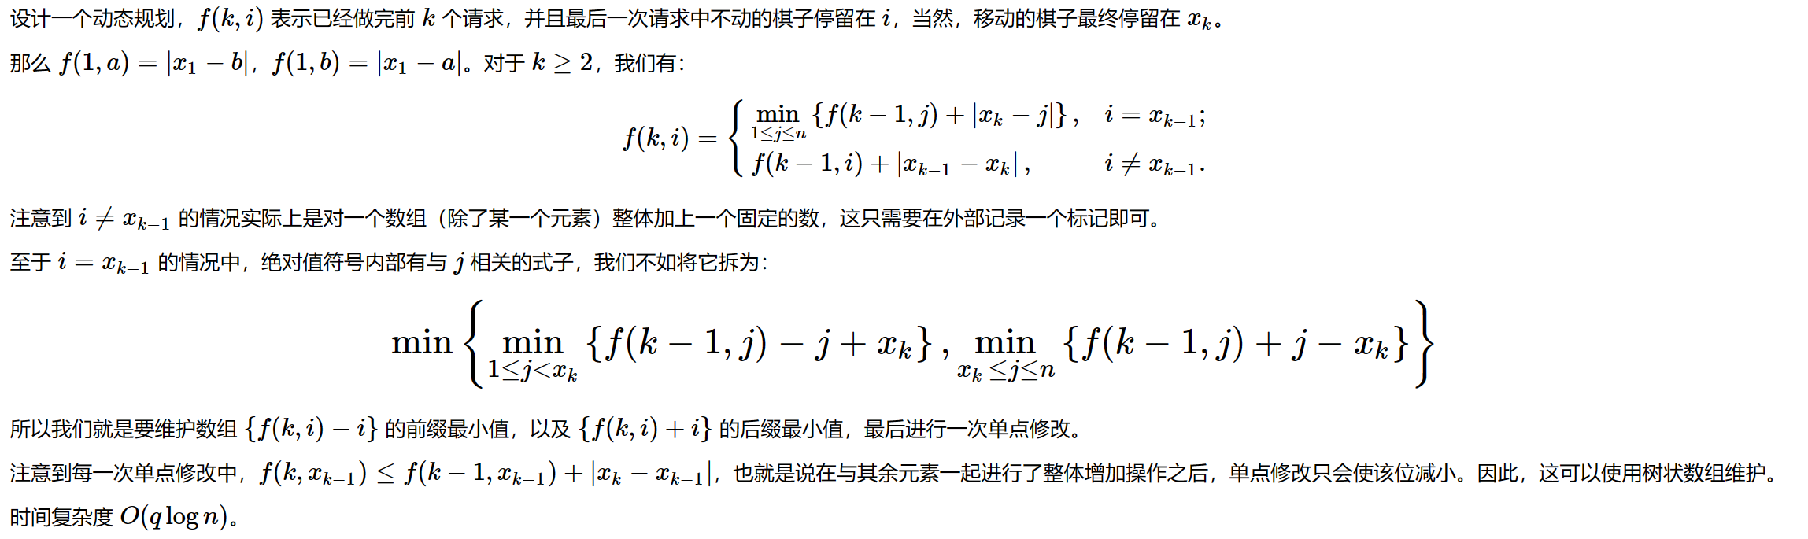

Slide 13
先提一下平衡树
先讲概念，平衡树是一种二叉树
多数情况下平衡树上的各种操作单次复杂度为log(n)级别，其可以维护按关键字大小排序的序列
在简单的实现下，平衡树可以支持树上二分查找、动态加点删点，区间修改（区间加减定值）等操作
在本节课中大家可以将其简单理解为功能类似线段树、但空间复杂度为O(n)且可以动态插入下标的数据结构

Slide 14
平衡树的种类：splay、treap、无旋treap、红黑树、替罪羊树等
如果有学习板子的兴趣推荐学习无旋treap，能够完成基本操作、代码难度低且易于理解

Slide 15
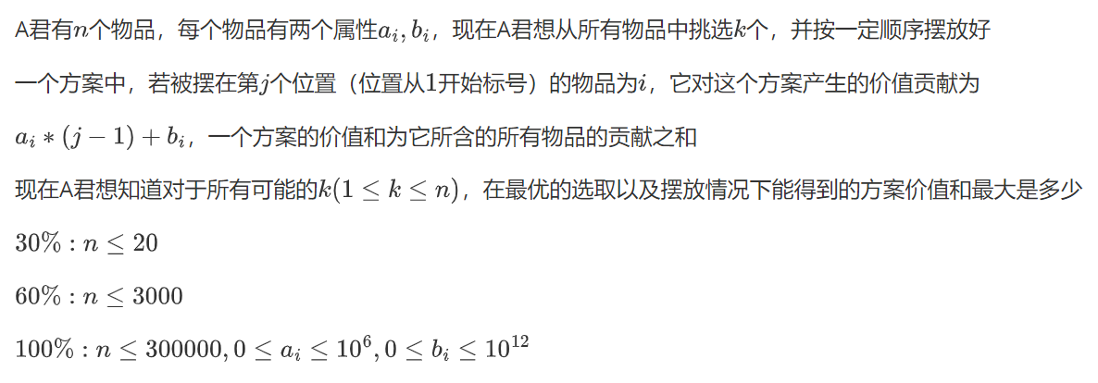
[FJWC2017]最大价值

Slide 16
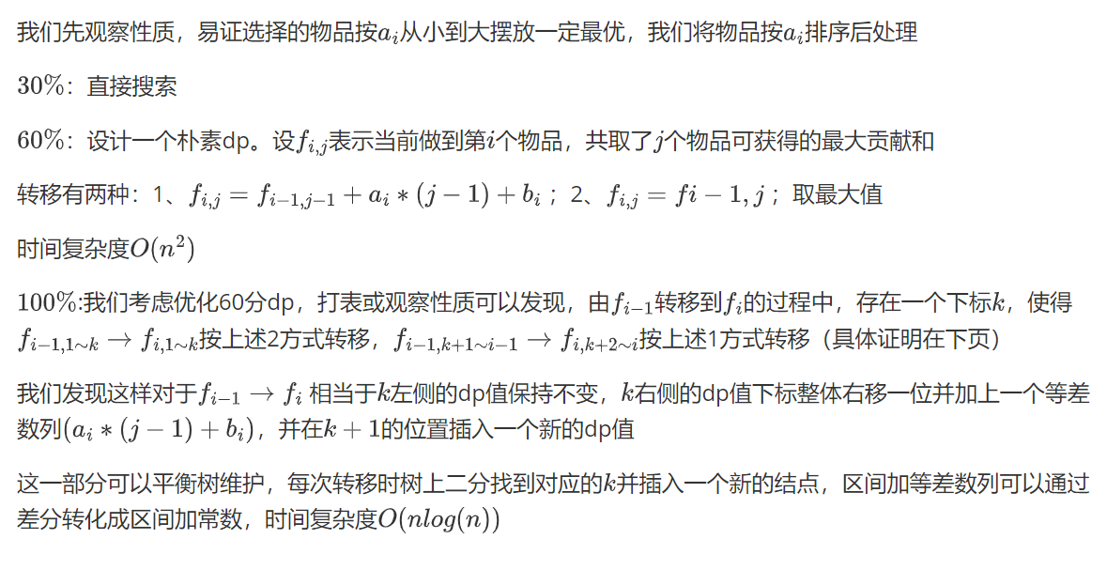

Slide 17
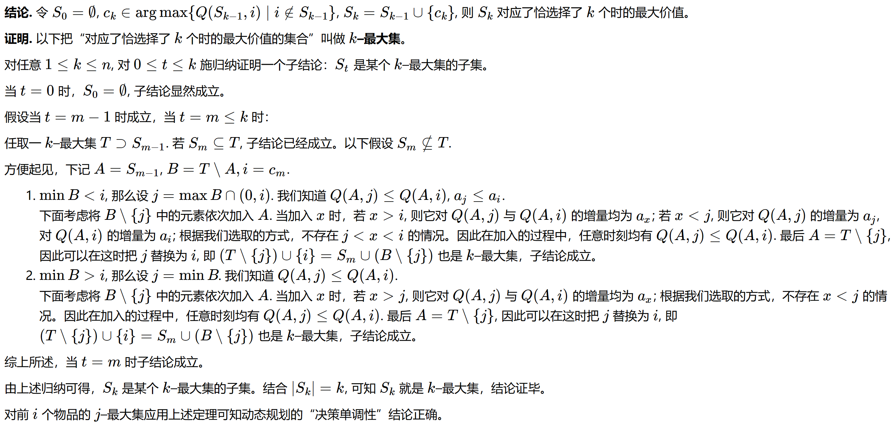

Slide 18
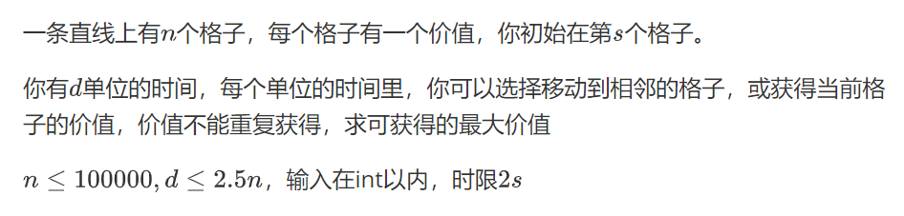
决策单调性优化（IOI2014 holiday）

Slide 19
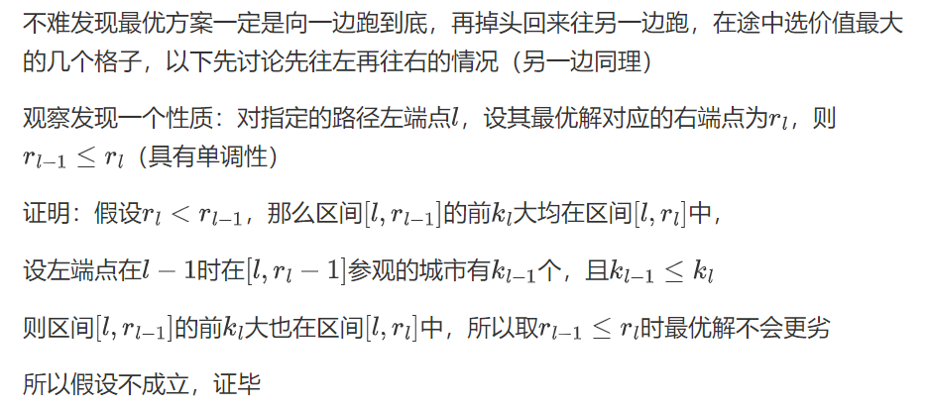

Slide 20
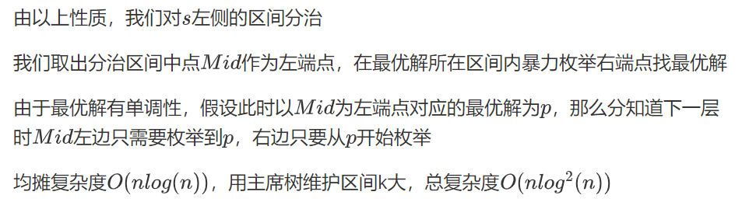

Slide 21
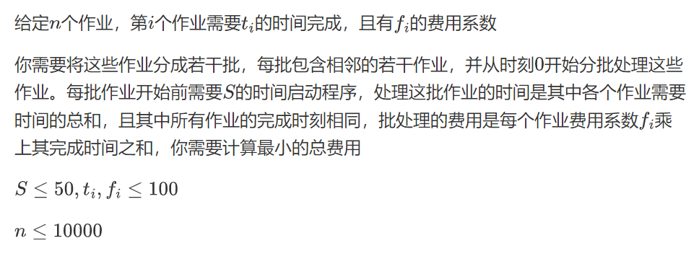
斜率优化（FJOI2019D2T1超级计算机）

Slide 22
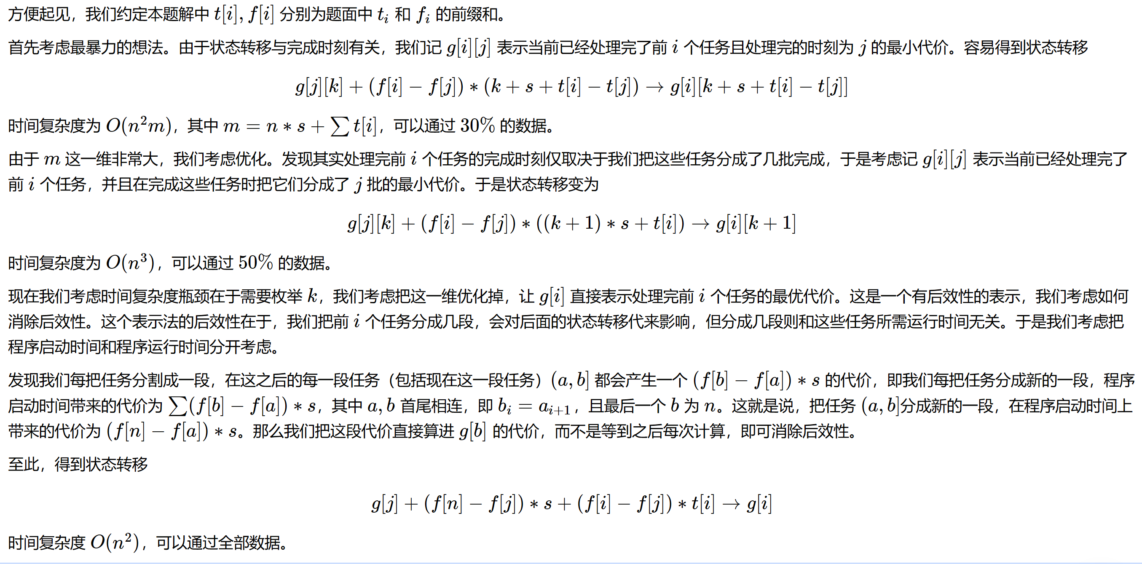

Slide 23
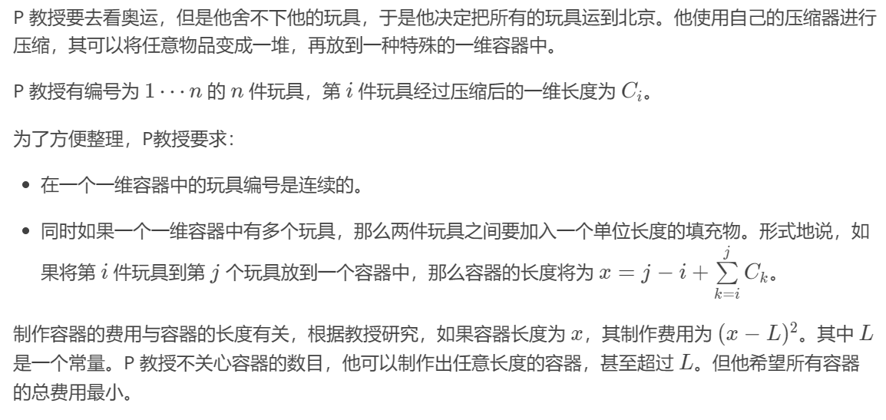
HNOI2008 玩具装箱
P3195 [HNOI2008] 玩具装箱 - 洛谷题解

Slide 24
数据结构优化查找
数组、链表：基础运用跳过
堆：查询最大/最小值查询O(1)，修改O(log(n))
单调栈、单调队列：在与单调性有关的题中，可以维护出单调的序列，避免重复遍历查找
单调栈优化查找的实例见前面洛谷P7244
单调队列优化查找例题见下页

Slide 25
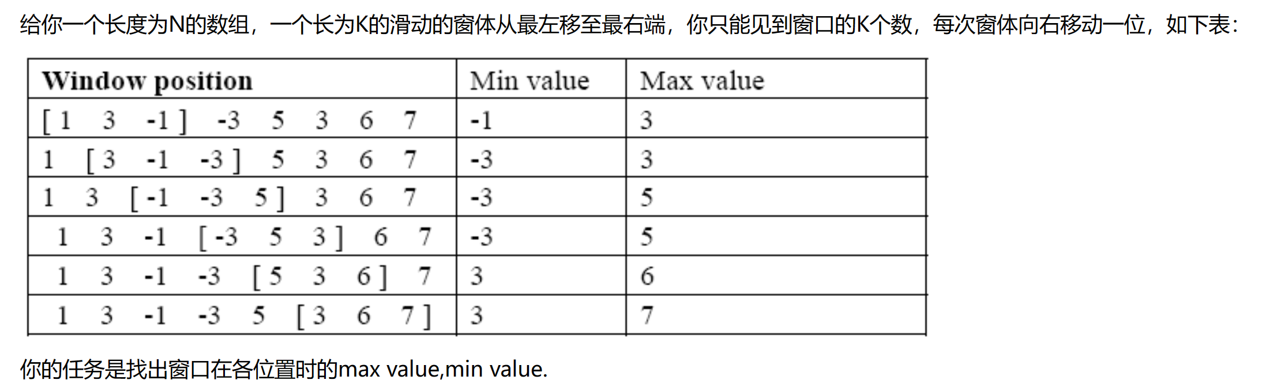
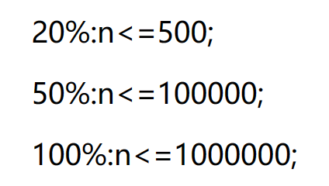
单调队列例题

Slide 26
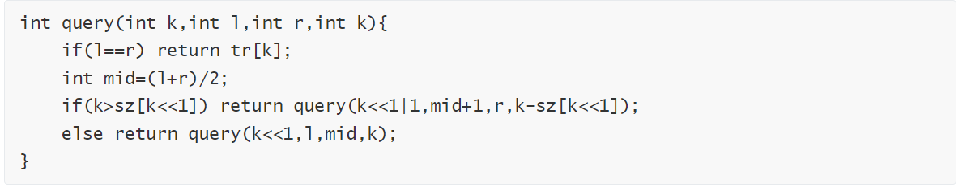
线段树
除了区间修改、区间查询，线段树可以树上二分查第k小值
以此为例

Slide 27
平衡树
平衡树也可以区间加减、区间查询、树上二分

Slide 28
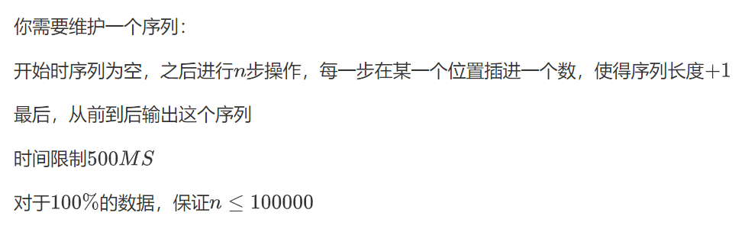

Slide 29
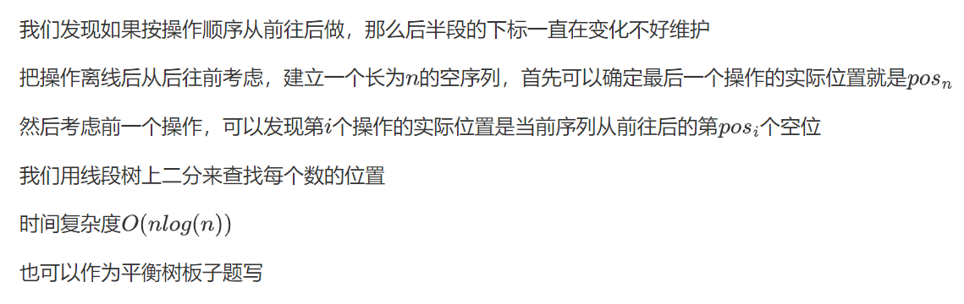

Slide 30
杂题部分

Slide 31
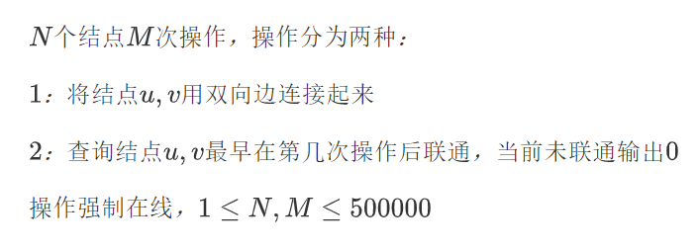
[2016省队集训]coldwar

Slide 32
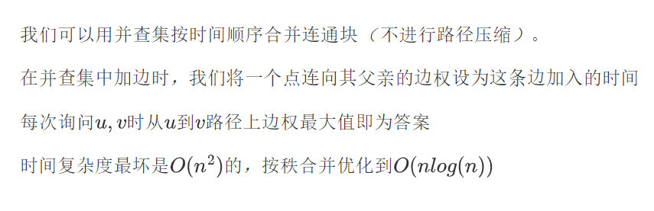

Slide 33
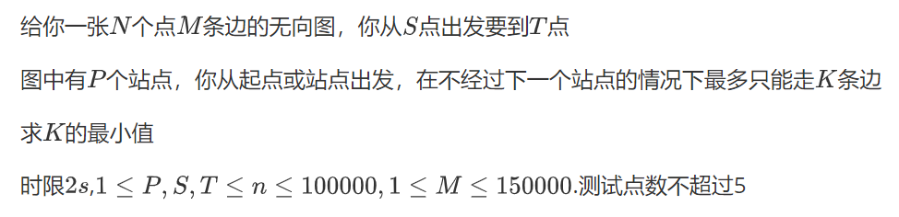
[FJSC2017D8T1]潜入苏拉玛

Slide 34
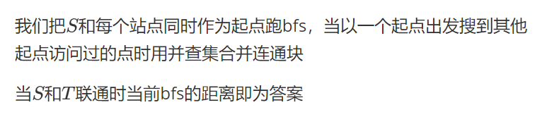
具体实现需要把边拆成点

Slide 35
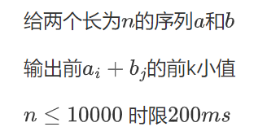
一道简单题

Slide 36
解法多样，给出一种做法

Slide 37
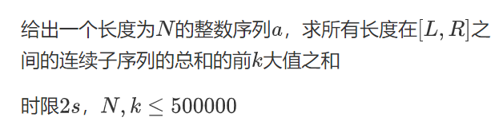
NOI2010day1 超级钢琴

Slide 38
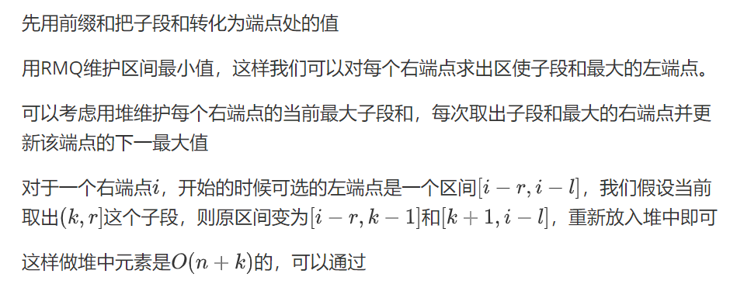

Slide 39
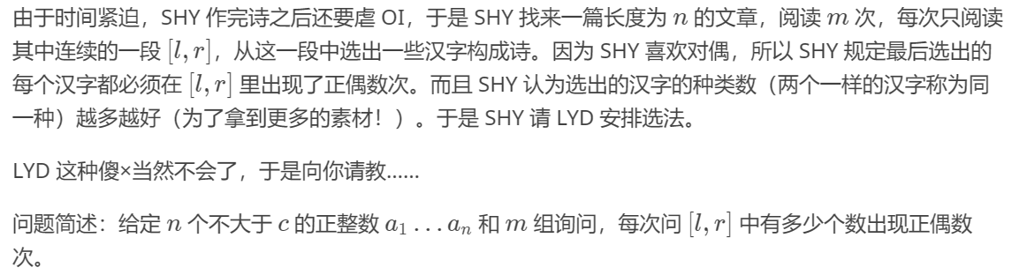

洛谷P4135

Slide 40
